Slide 1
Apvienotais tilts valsts autoceļu infrastruktūras kontekstā
Klāvs Grieze
VSIA Latvijas Valsts ceļi Attīstības pārvaldes direktors

Slide 2

Valsts autoceļu tīkla attīstības plānošana
Politikas plānošanas dokumenti:
LIAS 2030
NAP 2027
TAP 2027
Eiropas Savienības normatīvie akti:
Eiropas Parlamenta un Padomes Regula (ES) Nr. 1315/2013
Valsts autoceļu attīstība stratēģijas:
Latvijas valsts autoceļu attīstības stratēģija no 2020. līdz 2040. gadam
Valsts reģionālo un vietējo autoceļu būvniecības stratēģija līdz 2027. gadam
Valsts mikromobilitātes infrastruktūras attīstības stratēģija
Vidēja termiņa valsts budžets:
Valsts autoceļu tīklā veicamo darbu vidēja termiņa (3 gadi) programmas
Tiek plānotas atbilstoši tehniskajiem kritērijiem, balstoties uz abās stratēģijās izvirzīto

Slide 3
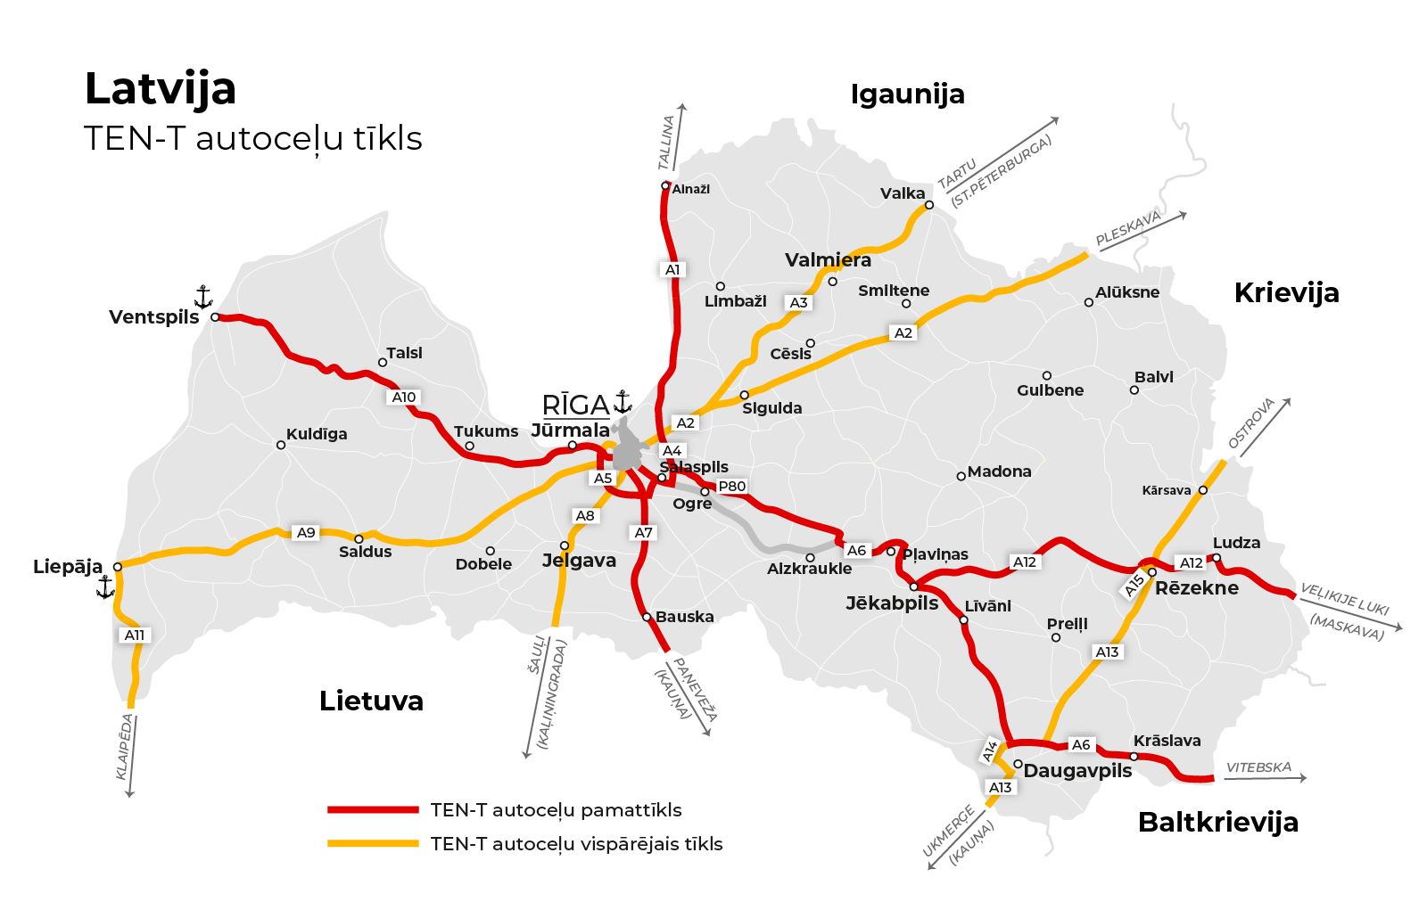

GALVENO AUTOCEĻU TĪKLS 2040. GADĀ
1. Eiropas Parlamenta un padomes regulas (ES)
Nr. 1315/2013 uzstādītais mērķis 2030. gadam – ātrgaitas autoceļi TEN-T pamattīklā.
2. Esošā galveno autoceļu tīkla posmu pārslogotība un nepietiekama caurlaides spēja.

Slide 4
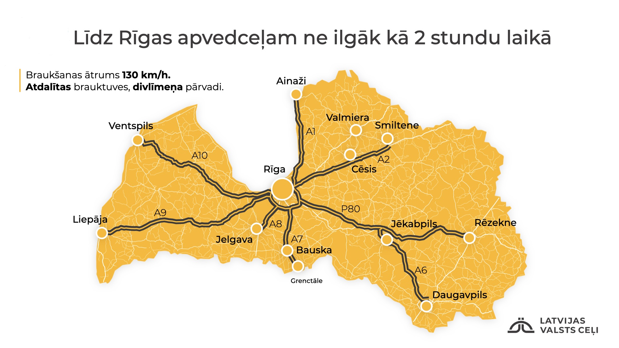

Slide 5
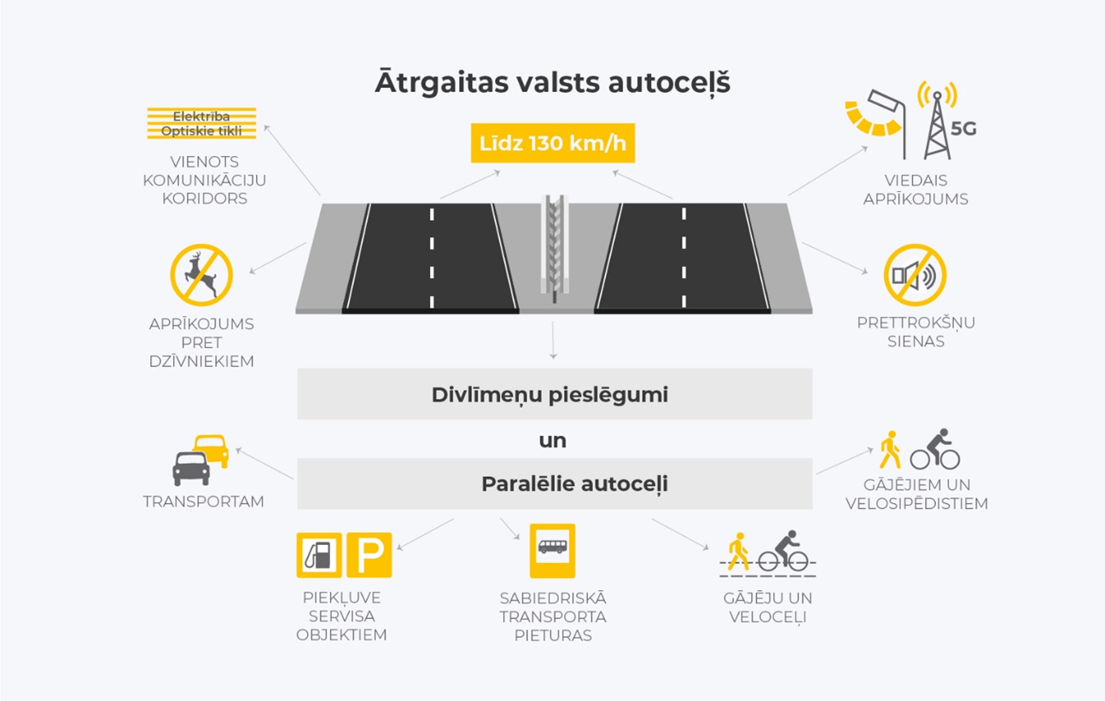

Slide 6
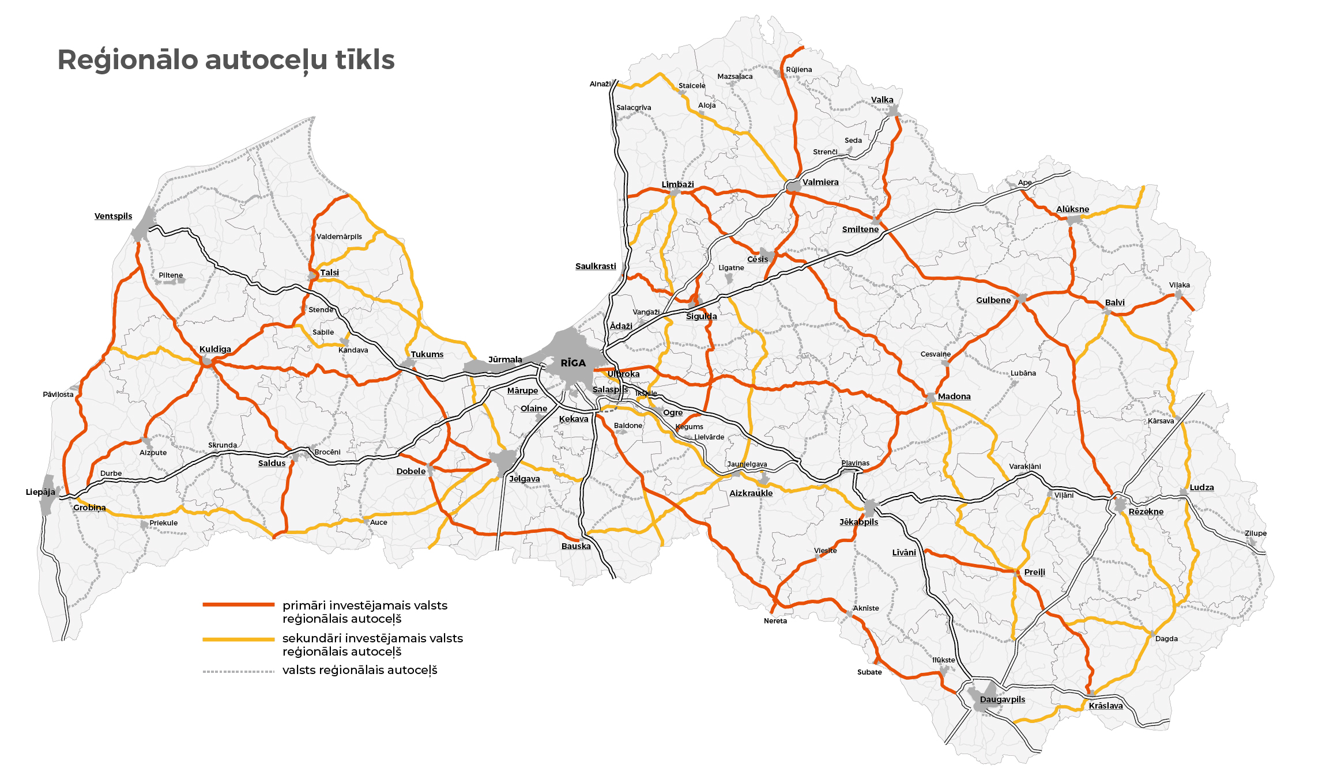
REĢIONĀLU AUTOCEĻU TĪKLS 2027. GADĀ
Prioritāte:
Savieno valstspilsētas vai novadu administratīvos centrus savā starpā
Nodrošina pārrobežu savienojumus
Liela satiksmes intensitāte ~ 1200 a/dn, kravas transports ~ 125 a/dn
2. Prioritāte:
Savieno citus reģionālos ceļus, kuri savukārt savieno reģionālos centrus
Kalpo kā galvenajam autoceļam alternatīvs maršruts reģionālo centru sasniedzamībai
Vidēja satiksmes intensitāte ~ 500 a/dn, kravas transports ~ 75 a/dn

Slide 7
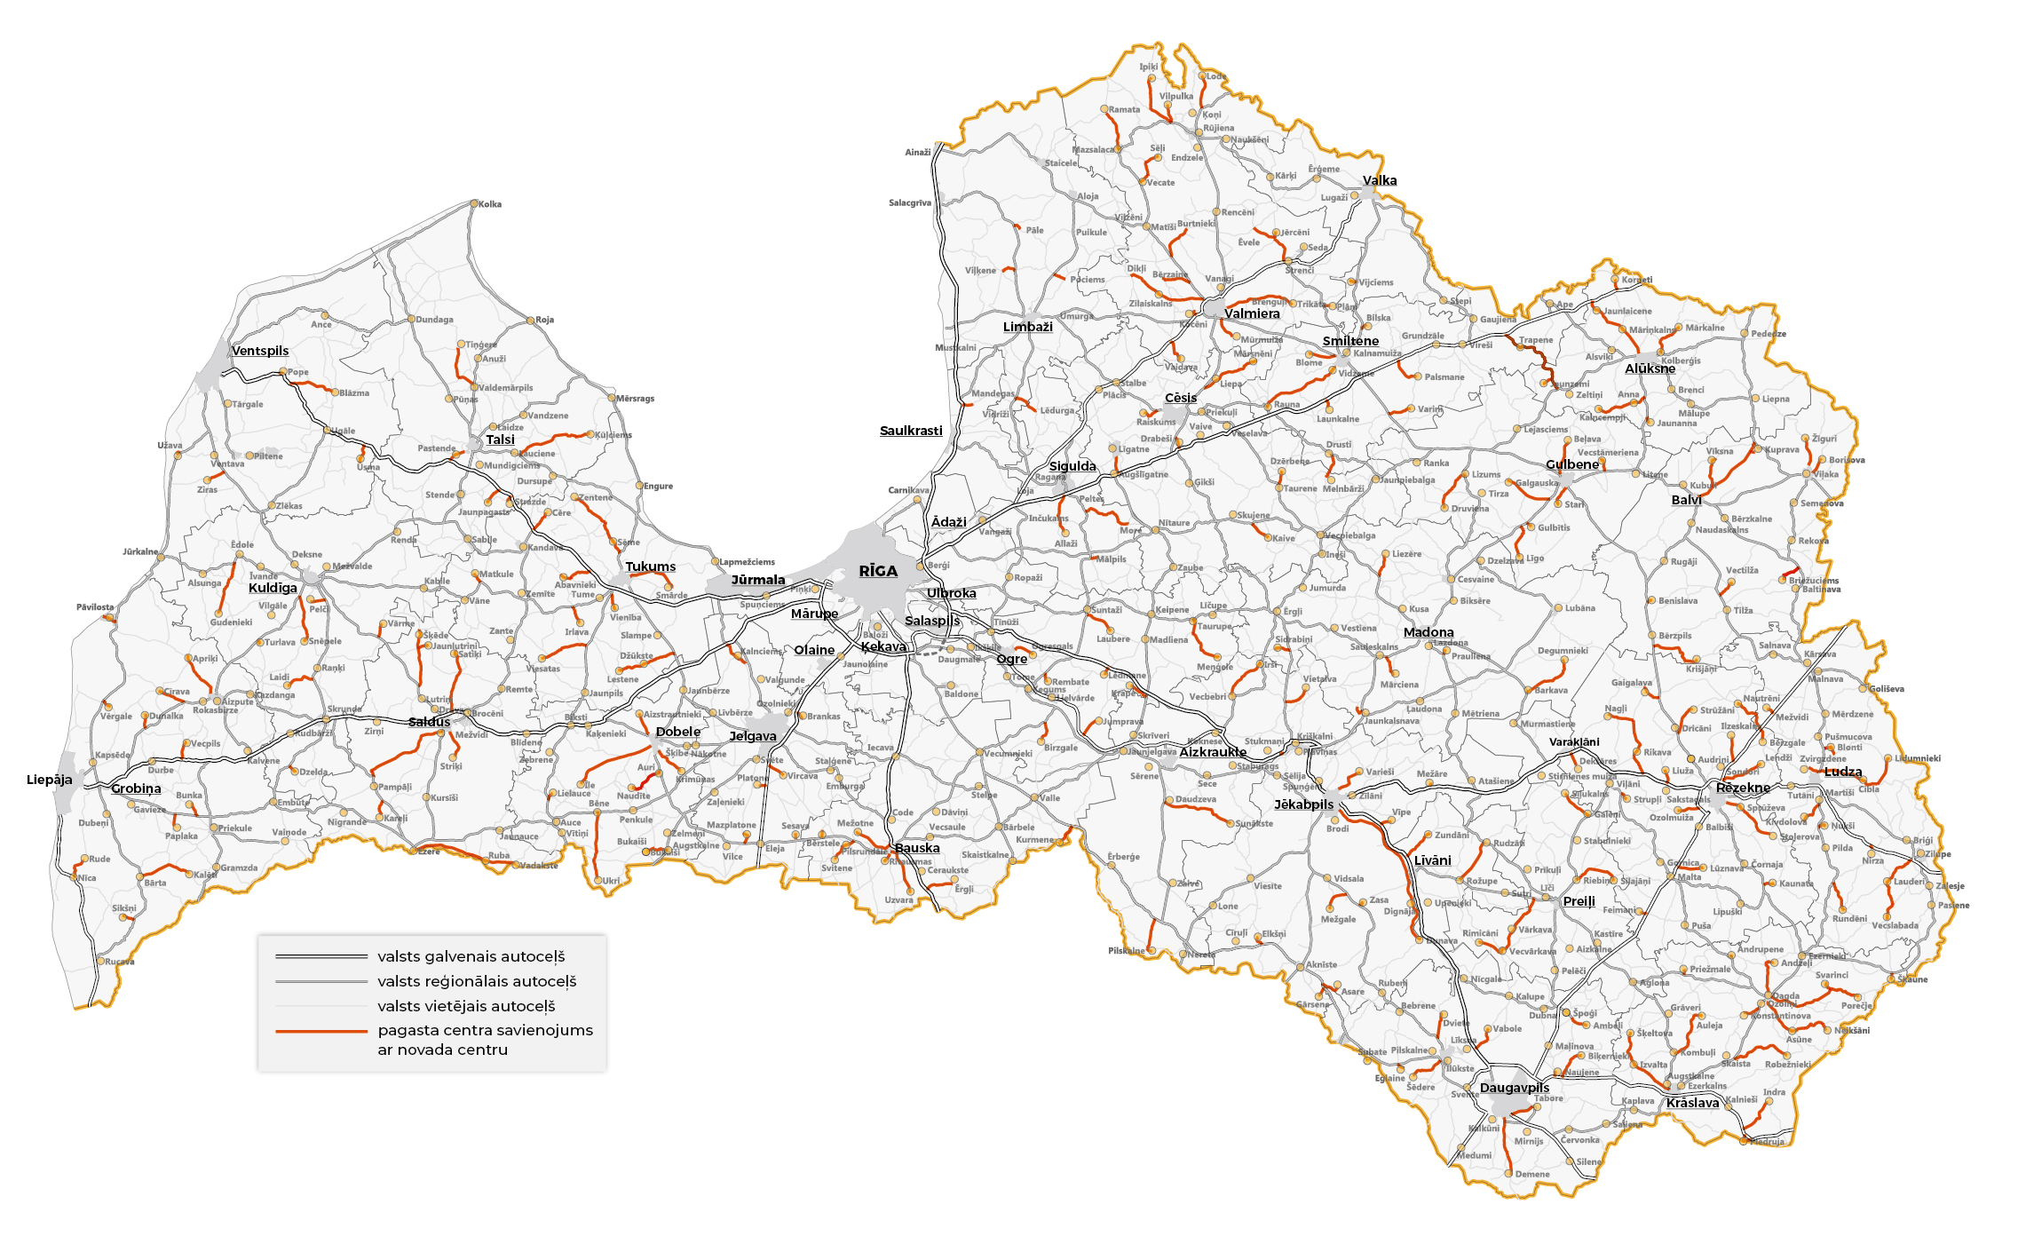
VIETĒJO AUTOCEĻU TĪKLS 2027. GADĀ
MĒRĶIS:
no katra pagasta centra uz novada centru ir iespējams nokļūt pa labu asfaltētu ceļu

Slide 8
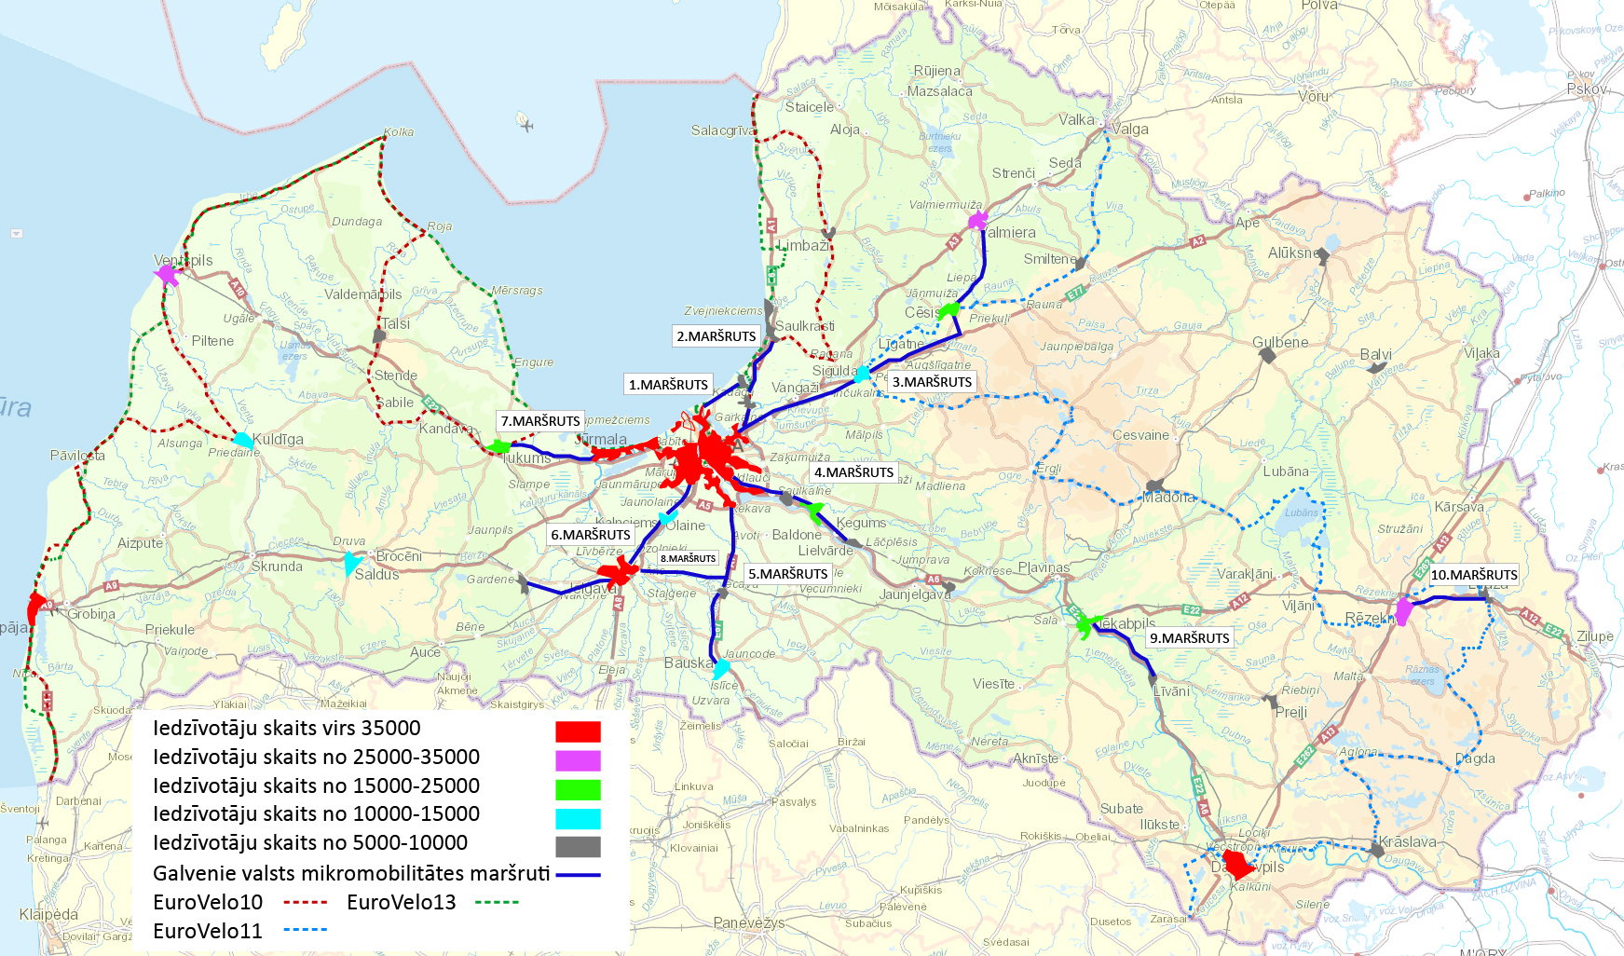
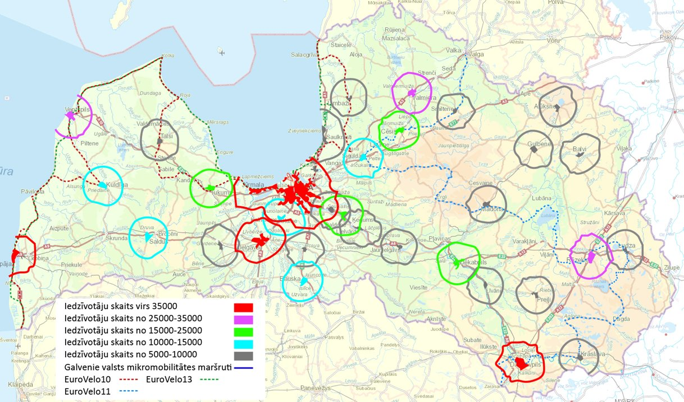
MIKROMOBILITĀTES INFRASTRUKTŪRA
PRIORITĀTES:
galvenie valsts mikromobilitātes infrastruktūras maršruti;
apdzīvotu vietu ar iedzīvotāju skaitu virs 5000 10 km sasniedzamības robežu savienojošie valsts mikromobilitātes maršruti;
valsts mikromobilitātes infrastruktūras fragmentācijas novēršana un esošās infrastruktūras pilnveidošana.

Slide 9
ATTĪSTĪBAS PROJEKTU ATLASES KRITĒRIJI
Autoceļu posmu maršruta nozīmīgums – starptautiskas nozīmes TEN-T pamattīkls
Satiksmes intensitāte un drošība konkrētajā posmā
Autoceļa posma būvniecības projekta gatavība
Tautsaimniecības ieguvums no veiktajiem uzlabojumiem minētajā posmā

Slide 10
Valsts galveno autoceļu attīstības projekti
Projekta nosaukums | Būvniecības gads
Ķekavas apvedceļa E67/A7 Rīga–Bauska–Lietuvas robeža (Grenctāle) posms 7,9.–25,0. km izbūve | 2021. – 2023.
Rīgas apvedceļa (A4) (Baltezers–Saulkalne) pārbūve par ātrgaitas ceļu | 2025. – 2027.
Rīgas apvedceļa (A5) (Salaspils–Babīte) pārbūve par ātrgaitas ceļu posmā no Ķekavas apvedceļa līdz Ventspils šosejai (A10) | 2026. – 2028.
Apvienotā autoceļa un dzelzceļa tilta pār Daugavu un ar to saistītās ceļu infrastruktūras būvniecība | 2023. – 2027.
Rīgas apvedceļa (A5) (Salaspils–Babīte) posma no apvienotā tilta pār Daugavu līdz Ķekavas apvedceļam izbūve | 2027. – 2029.
Bauskas šosejas (A7) pārbūve un Bauskas un Iecavas apvedceļu izbūve | 2027. – 2030.

Slide 11
ĶEKAVAS APVEDCEĻŠ
Pamatojums
Bauskas šosejas (A7) sākumposma zema caurlaides spēja un pārslodze
Mūsdienu prasībām neatbilstoša ceļa klātnes ģeometrija, platums un satiksmes mezgli
Satiksmes plūsmas pārdales nepieciešamība
Izpildes gaita
16.07.2021. noslēgts publiskās – privātās partnerības līgums par projektēšanu, būvniecību, finansēšanu un uzturēšanu
29.11.2021. pabeigta Ķekavas apvedceļa projektēšana (atzīme būvatļaujā)
2021. – 2023. gads, būvdarbi
Uzturēšanas periods un līguma izpilde kopumā pilnībā noslēgsies 2043. gada septembrī
Finansējums: 250 milj. EUR

Slide 12
PIRMIE PROJEKTI - Rīgas apvedceļš
1. Rīgas apvedceļa Baltezers–Saulkalne (A4) pārbūve – 20,5 km.
2. Rīgas apvedceļa Salaspils–Babīte (A5) pārbūve posmā no A10 līdz perspektīvajam Ķekavas apvedceļam – 26,5 km.
3. Apvienotais autoceļa un dzelzceļa tilts pār Daugavu un ar to saistītās ceļu infrastruktūras būvniecība.
4. Rīgas apvedceļa Salaspils–Babīte (A5) jauna posma izbūve no jaunā tilta pār Daugavu līdz Ķekavas apvedceļam – 12,0 km.
Plānotais realizācijas laiks 2021. – 2028. gads

Slide 13
Rīgas apvedceļa a4 pārbūve
Pamatojums
Satiksmes plūsmas zema caurlaides spēja
Zema satiksmes drošība: bīstamo autoceļu posmu un krustojumu koncentrācija
Vienas brauktuves divjoslu autoceļš
Liels pieslēgumu skaits
Izpildes gaita
2023. gadā tiks pabeigta 2021. gadā uzsāktā ietekmes uz vidi novērtējuma procedūra ātrgaitas ceļa būvniecībai, tai skaitā būvprojekts minimālā sastāvā
2023.–2024. gads, nekustamo īpašumu atsavināšana
2023.–2024. gads, būvprojekts
2025.–2027. gads, būvdarbi

Slide 14
Rīgas apvedceļa a5 pārbūve
Pamatojums
Satiksmes plūsmas zema caurlaides spēja
Zema satiksmes drošība: bīstamo autoceļu posmu un krustojumu koncentrācija
Vienas brauktuves divjoslu autoceļš
Liels pieslēgumu skaits
Mainīgs ceļa normālprofils (NP) no NP14 līdz NP20
Izpildes gaita
2023. gadā tiks pabeigta 2021. gadā uzsāktā ietekmes uz vidi novērtējuma procedūra, t.sk. būvprojekts minimālā sastāvā
2023.–2025. gads, nekustamo īpašumu atsavināšana
2024.–2025. gads, būvprojekts
2026.–2028. gads, būvdarbi

Slide 15
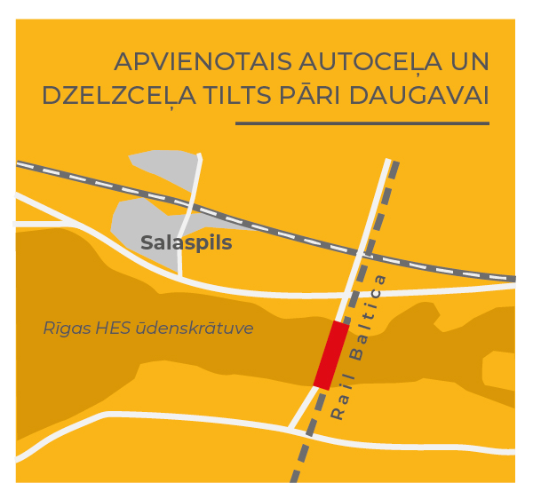
APVIENOTAIS TILTS PĀR DAUGAVU
Pamatojums
Infrastruktūras apvienošana starp plānoto autoceļa tiltu pār Daugavu uz E67 Via Baltica posmā A4 Saulkalne–Bauska (Ārce) un paredzēto Rail Baltica projekta dzelzceļa tiltu pār Daugavu
RB projekta multimodalitāte
Izpildes gaita
2022. gads, būvprojekts (RB rail)
2023.–2027. gads, būvdarbi

Slide 16
Autoceļa izbūve no apvienotā tilta līdz ķekavai
Pamatojums
Savienojums no jaunā Daugavas tilta mezgla līdz Ķekavas apvedceļam, nodrošinot vienotu Rīgas apvedceļa maršrutu
Izpildes gaita
2022.–2024. gads, būvprojekts minimālā sastāvā un ietekmes uz vidi novērtējums
2024.–2026. gads, nekustamo īpašumu atsavināšana
2025.–2026. gads, būvprojekts
2027.–2029. gads, būvdarbi

Slide 17
Bauskas un iecavas apvedceļu izbūve – autoceļš a7
Pamatojums
Noslogotākais tranzīta autoceļš, Via Baltica daļa
Maršrutā nav neviena divbrauktuvju autoceļa posma
Satiksmes plūsmas virzība caur apdzīvotām vietām Iecava un Bauska
Izpildes gaita
2022. gads, finanšu un ekonomisko aprēķinu izstrāde virzībai uz PPP projektu
2022.–2024. gads, būvprojekts minimālā sastāvā
2024.–2026. gads, nekustamo īpašumu atsavināšana
2025.–2026. gads, PPP iepirkums
2027.–2030. gads, būvprojekts un būvdarbi

Slide 18
Paldies par uzmanību!

